Slide 1





TRƯỜNG TIỂU HỌC DŨNG TIẾN
  NHIỆT LIỆT CHÀO MỪNG
  CÁC THẦY CÔ GIÁO
  VỀ DỰ HỘI THI GIÁO VIÊN DẠY GIỎI
  HUYỆN THƯỜNG TÍN
  Năm học 2022 - 2023

Slide 2
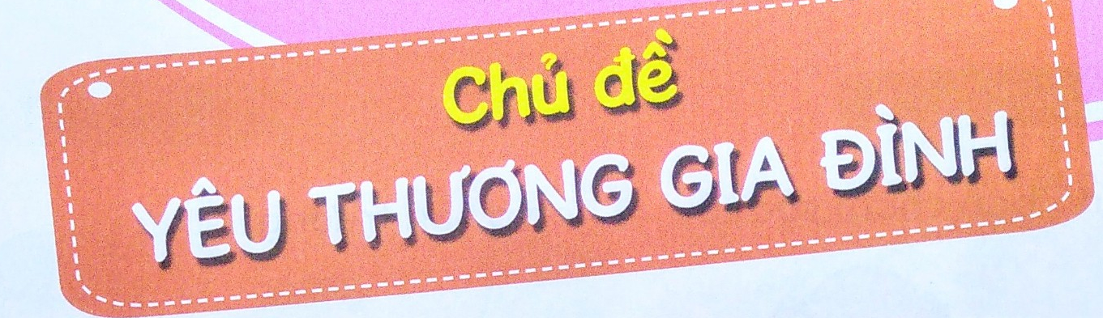

Slide 3

Khëi ®éng

Slide 4
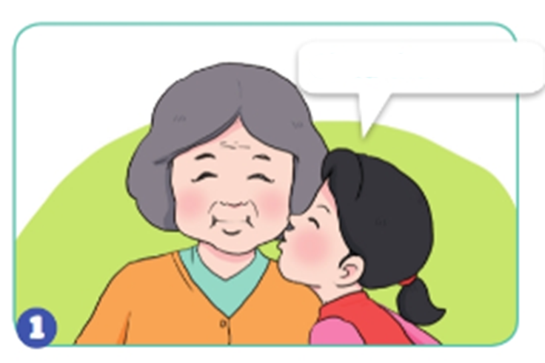
Bà ơi ! cháu yêu bà nhất trên đời.

Slide 5
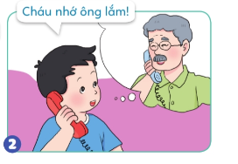
Thế ạ, cháu phải đi
xem ti vi đây ông ạ!
Bi à
Ông nhớ cháu lắm !

Slide 6
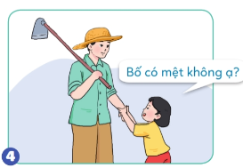
Bố đi làm về mệt lắm!
Con muốn mua bim bim cơ......
3

Slide 7
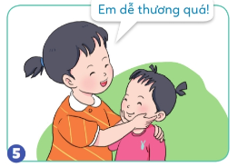
Em gái của chị dễ thương quá!
4

Slide 8
Bài 7
  YÊU THƯƠNG GIA ĐÌNH
  (Tiết 2)

Slide 9
Hoạt động 1: Tìm lời yêu thương

Slide 10
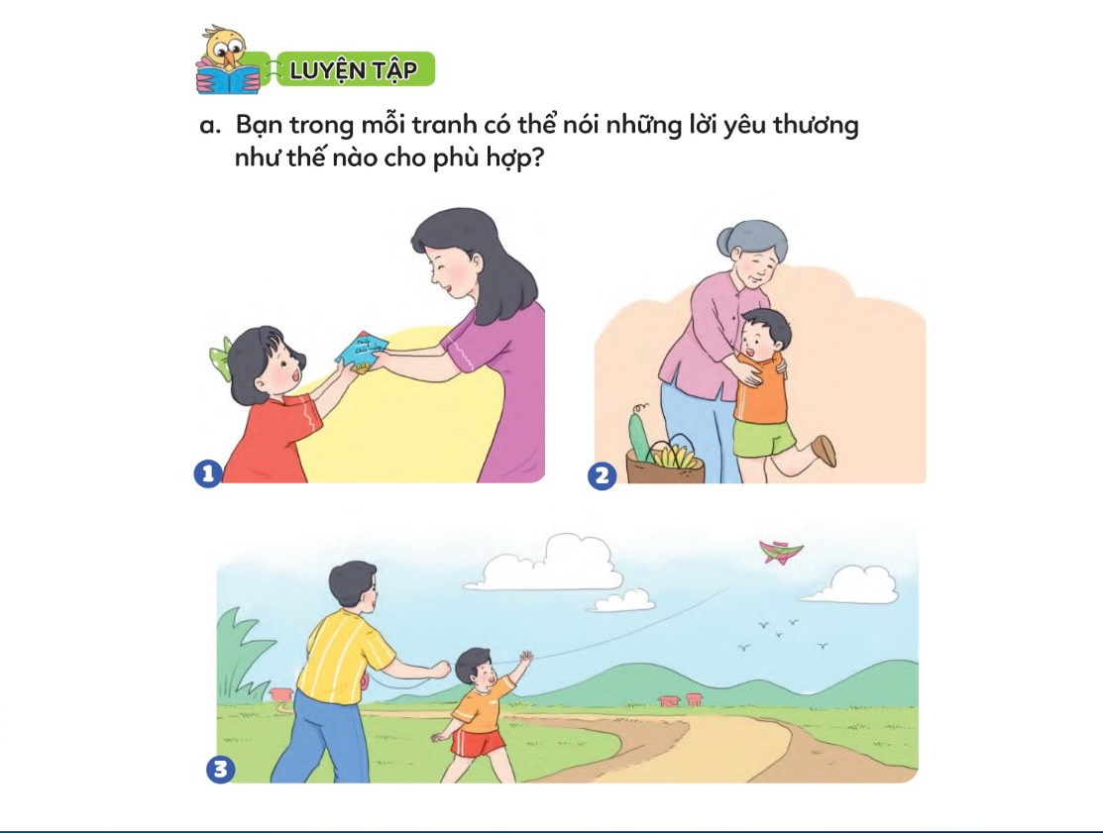

Slide 11
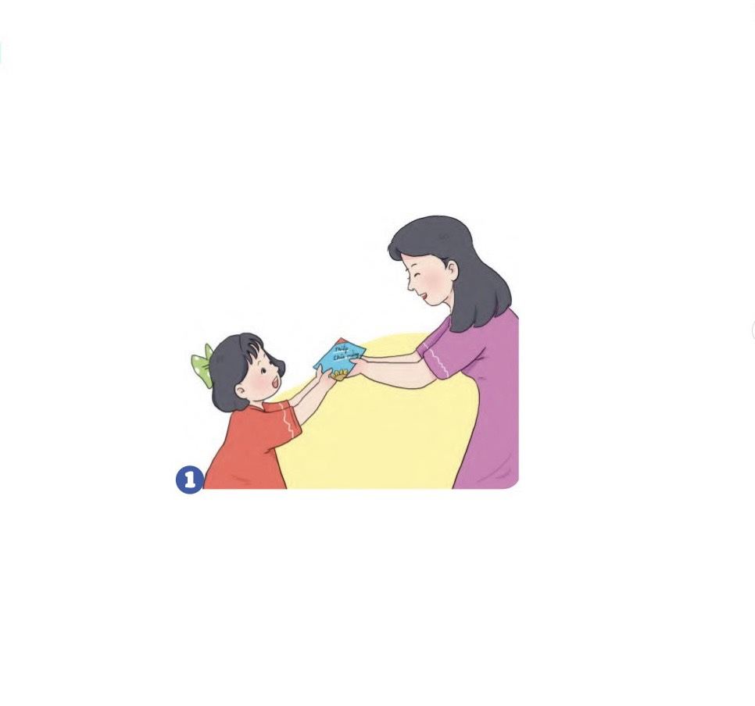

Slide 12
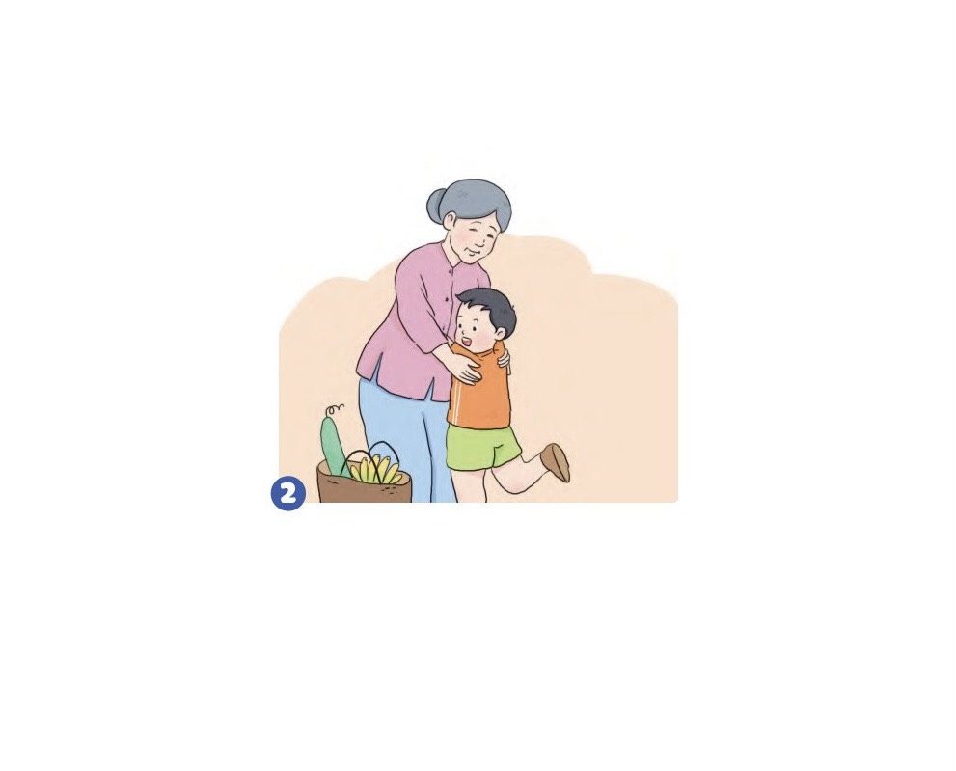

Slide 13
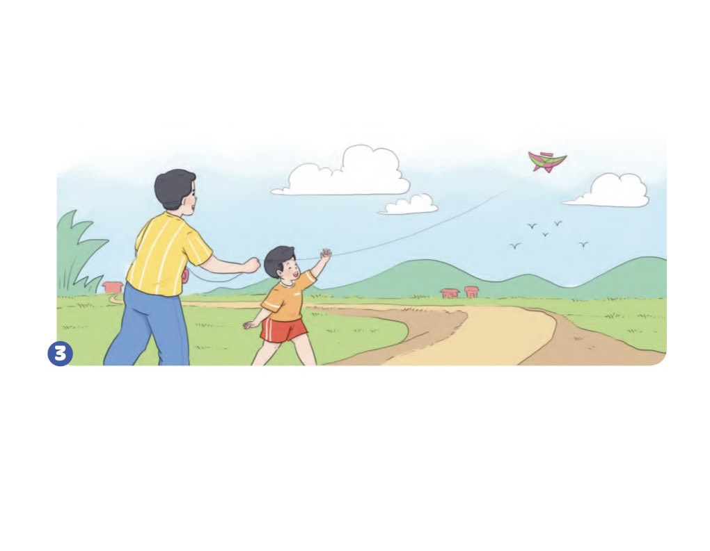

Slide 14
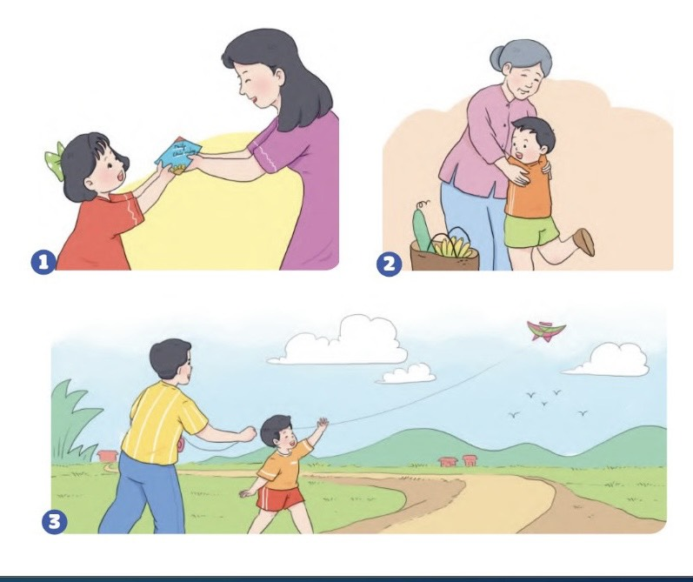
Thảo luận nhóm

Slide 15
- Con chúc mừng sinh nhật mẹ!
- Con tặng mẹ! Con chúc mẹ luôn xinh đẹp và hạnh phúc!
- Con chúc mừng mẹ!

Slide 16
- Ôi cháu nhớ bà quá!
- Cháu yêu bà nhất trên đời!
-Bà ơi ,bà đi đường xa có mệt không ạ!

Slide 17
- Anh thả diều siêu quá!
- Em rất thích thả diều cùng anh!
- Anh thật là cừ!

Slide 18


Thư giãn

Slide 19

HOẠT ĐỘNG 2:
Đóng vai

Slide 21
Kết luận:
Ông bà, bố mẹ, anh chị là những người thân yêu duy nhất của các con. Các con hãy thể hiện tình yêu thương với người thân bằng những cử chỉ , lời nói phù hợp.

Slide 22
Hoạt động 3: Tự liên hệ

Slide 23
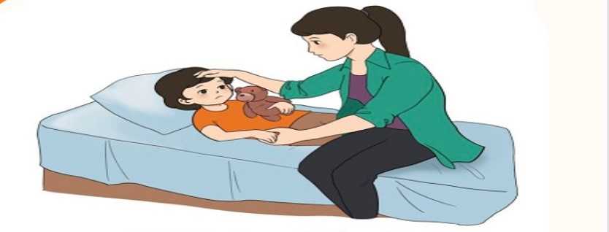

Slide 24
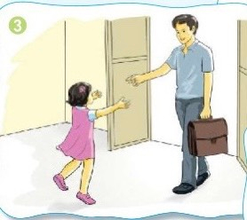

Slide 25
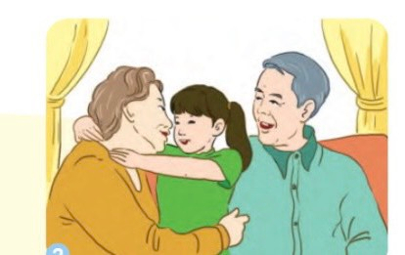

Slide 26
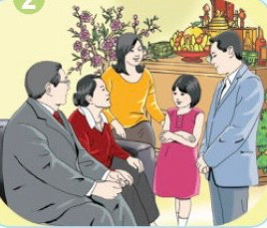

Slide 27
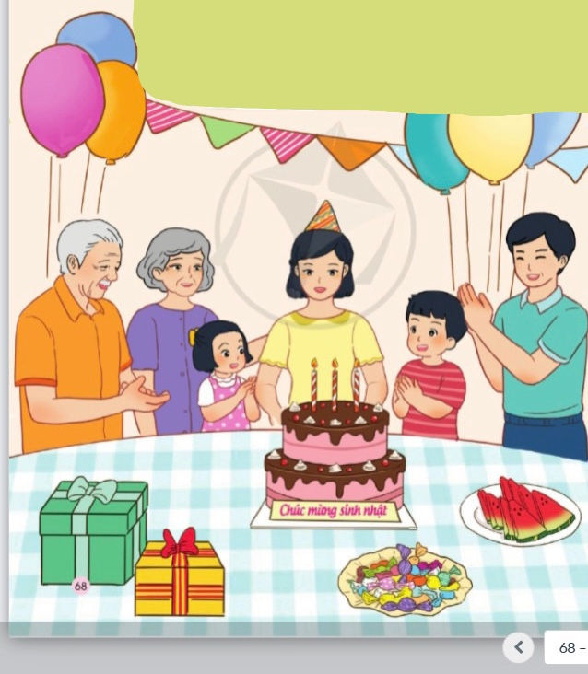

Slide 28

Trò chơi

Slide 29
Lời khuyên:
Gia đình là mẹ là cha
Là anh em với ông bà thân thương
Gia đình là cả quê hương
Trong tim em mãi yêu thương dạt dào.

Slide 30

Kính chúc các thầy cô mạnh khỏe, hạnh phúc!
Chúc các con chăm ngoan, học giỏi
Xin chân thành cảm ơn!

